Slide 2
戴维斯双击2
12月11日 20:15
王延龙
执业编号:A1120615060002
10多年行业从业经验，擅长把握市场节奏和筹码理论，以及热点跟踪及板块分析和龙头晋级、淘汰、卡位等细节判断。推崇趋势跟踪论，主张躲避风险为第一，获取利润是第二。是盈利模式《钝化转势法》、《分金弱转强》、《一眼看高点》等创始人。对投资者心理的操作过程解剖，深受广大股民用户的认可。

Slide 3
0 1
大盘分析
0 2
底部多低估
0 3
戴维斯双击
0 4
业绩拐点抓主升

Slide 4
PART 01
大盘分析

Slide 5
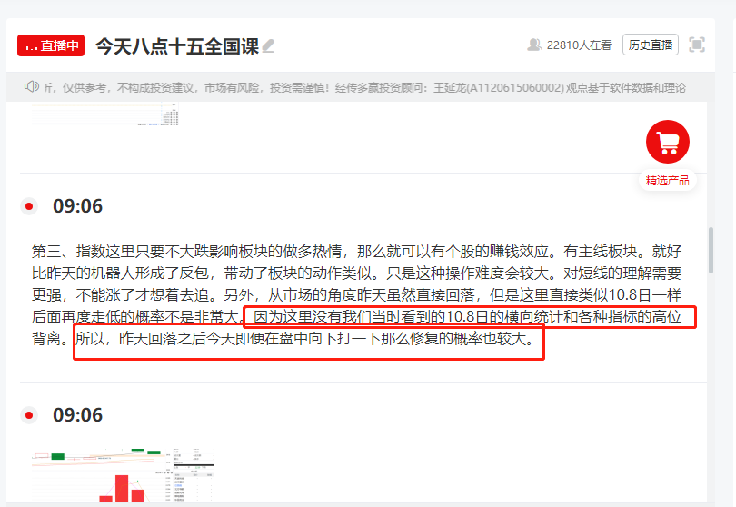
大盘

Slide 6
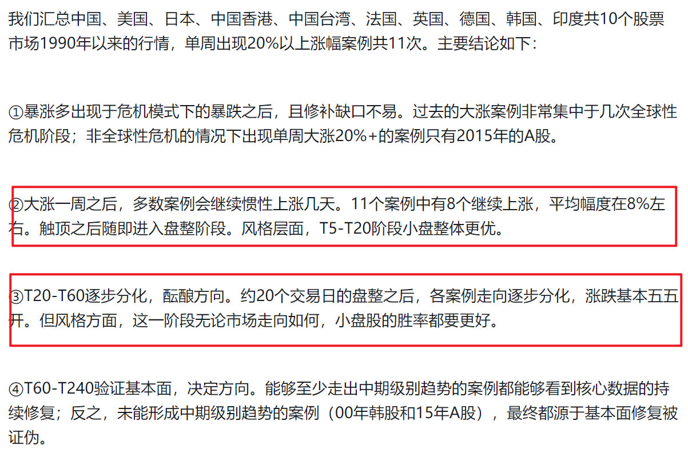
大盘
上图来自于网络

Slide 7
PART 02
底部多低估

Slide 8
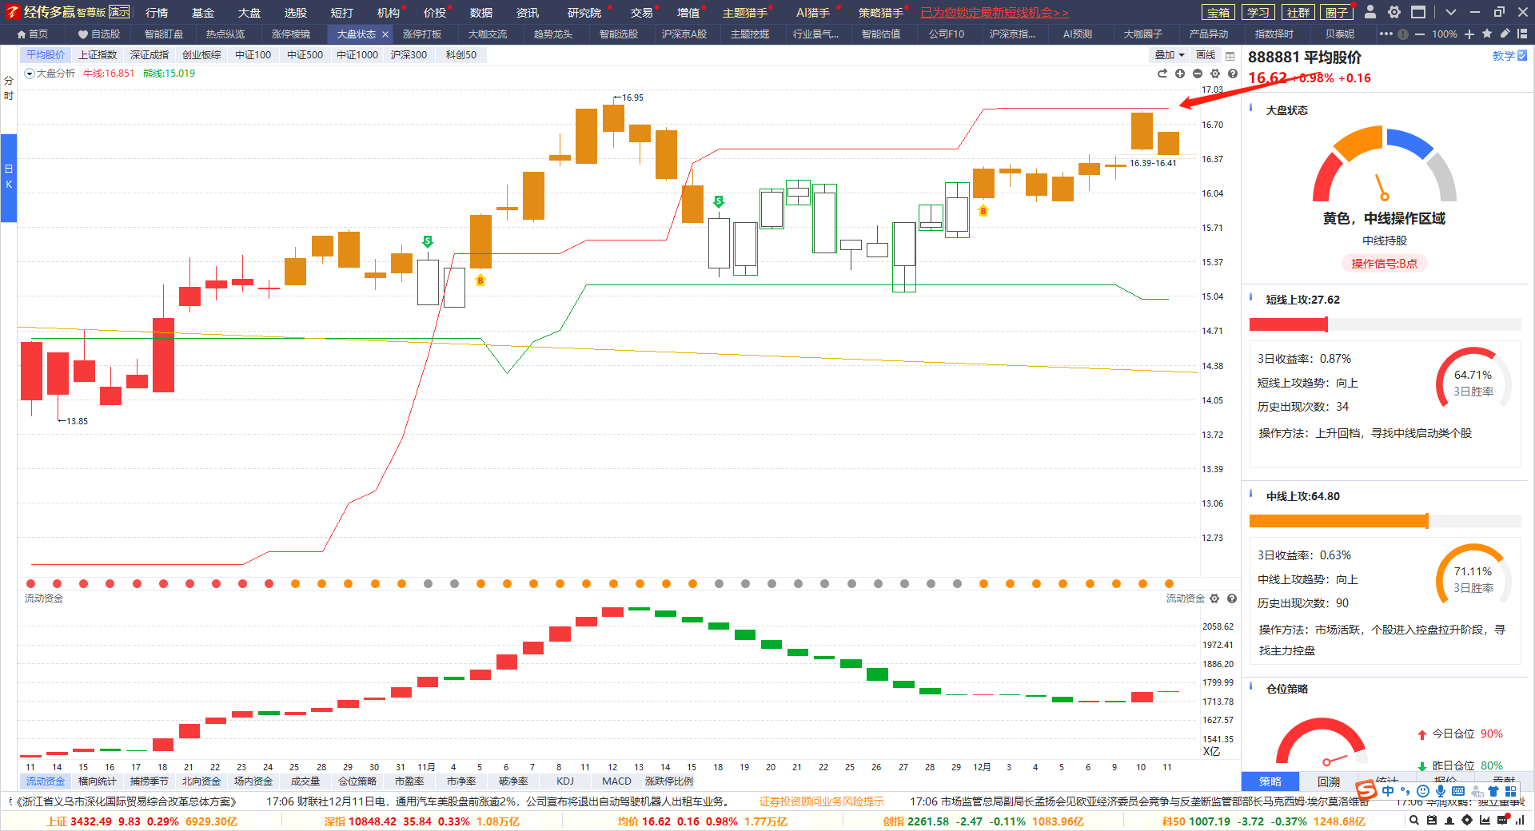
是否突破

Slide 9
PART 03
戴维斯双击

Slide 10
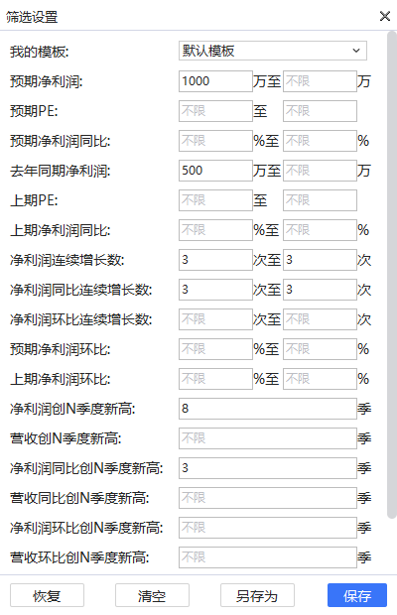
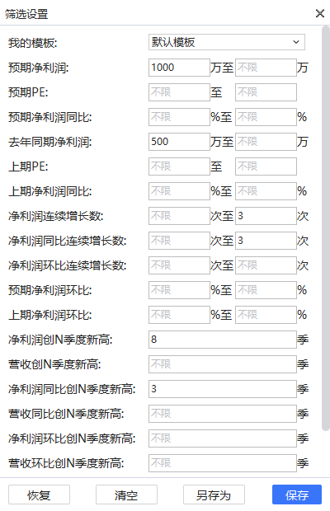
绩优股
理解选择的逻辑

Slide 11
PART 04
周线调整是对低估的优势

Slide 12
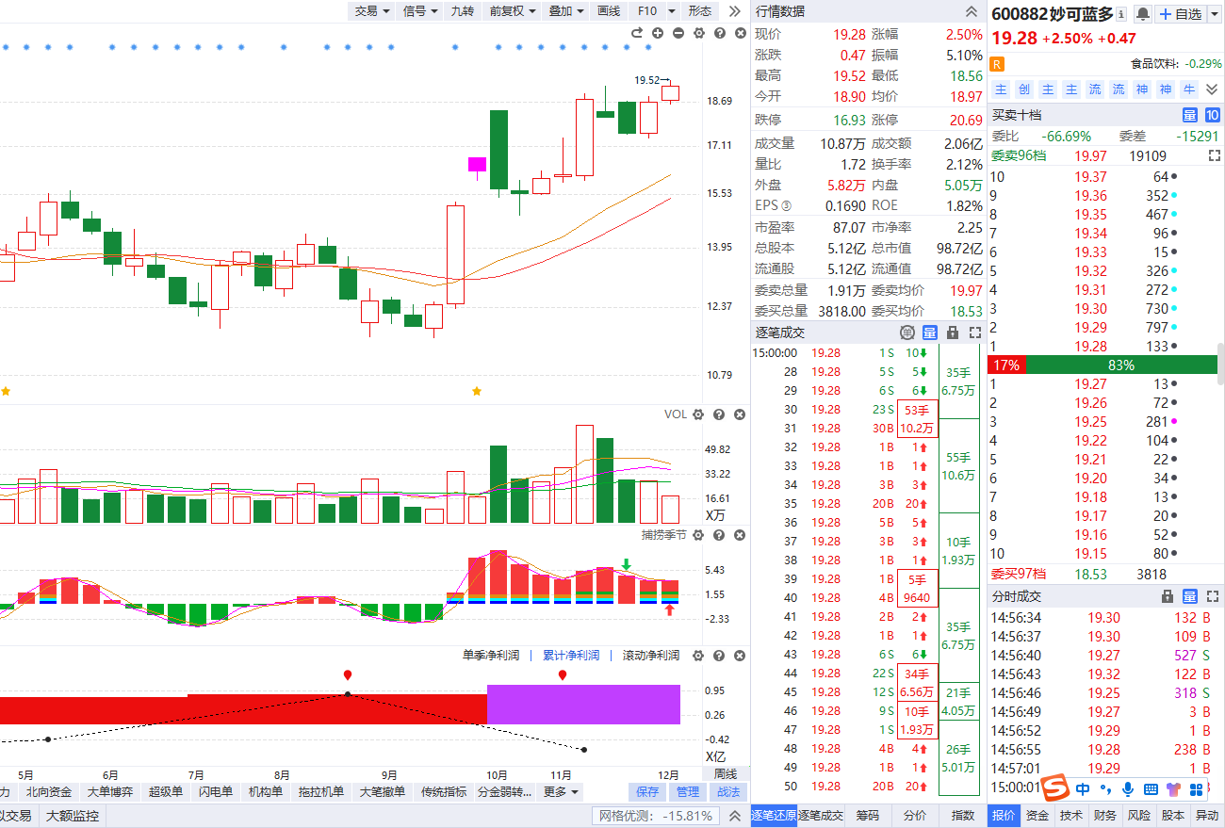
周线调整完毕就是新一轮

Slide 13
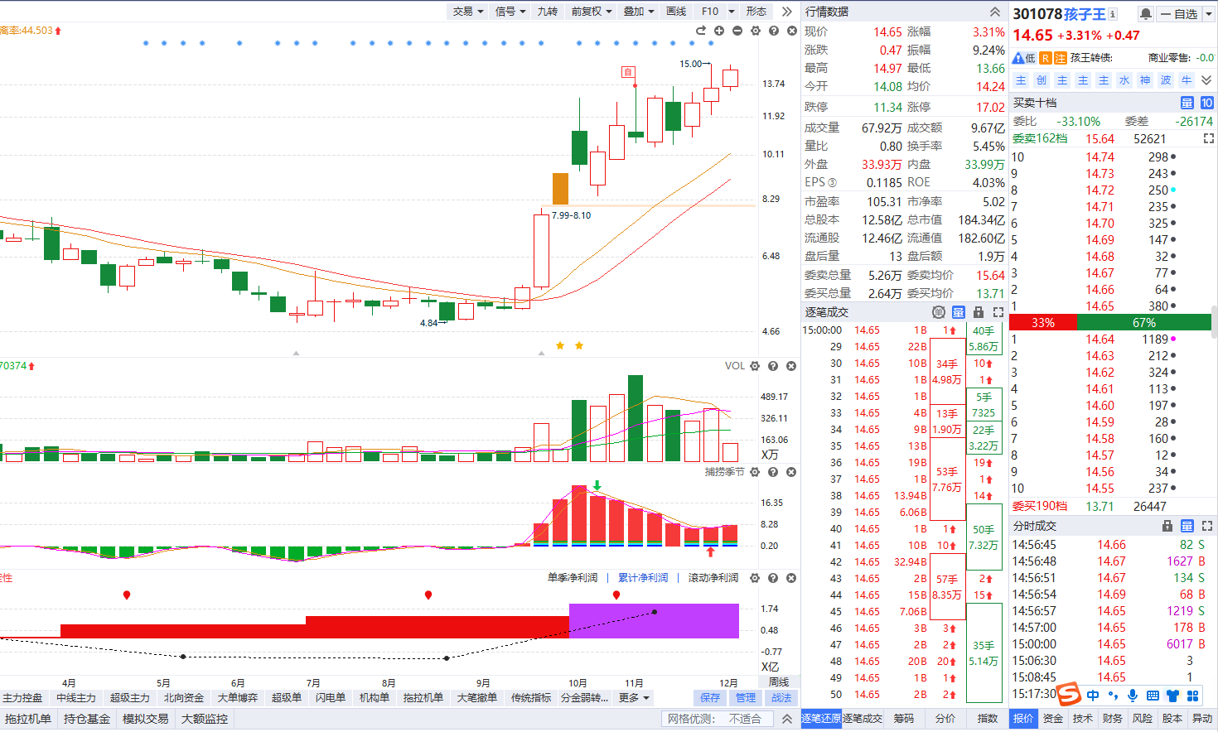
周线调整对低估个股是好事

Slide 14
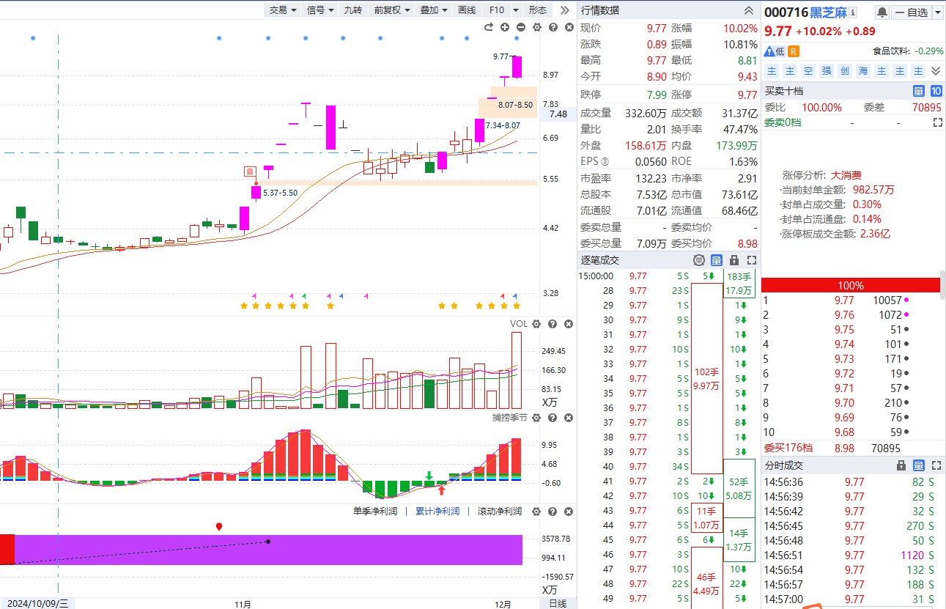
短线爆发很多不符合

Slide 15
短线爆发很多不符合

